Slide 1


Разработка проекта автоматизации онлайн продаж и учёта товаров для ИП «Туровец»
г. Владивосток
Руководитель: профессор
Бедрина Светлана Львовна
Студент группы Б9121-09.03.03 ПИЭ
Туровец Владислав Юрьевич

Slide 2

Цель и задачи проекта
Цель
Задачи
Разработка плана проекта автоматизации онлайн-продаж и учета товаров для ИП «Туровец».
Определение содержания проекта
Оценка длительности задач
Планирование ресурсов и расчет затрат
Идентификация рисков и стратегия их смягчения
Институт математики и компьютерных технологий
2

Slide 3
Обоснование актуальности
Проблемы, с которыми сталкивается ИП «Туровец»
Ожидаемые преимущества от проекта
Отсутствие онлайн-продаж
Снижение количества продаж
Сложные и медленный учет товаров
Сложности в управлении заказами
Ускорение и упрощение учета
Расширение клиентской базы
Оптимизация управления продажами
Институт математики и компьютерных технологий
3

Slide 4
Предприятие
ИП «Туровец» – предприятие, занимающееся розничной продажей спортивных товаров, включая экипировку и спортивное питание. Ассортимент реализуется как в офлайн-магазине, так и через интернет. На предприятии работает владелец, два продавца и товаровед. Учёт товаров ведётся в системе 1С Штрих-М, которая требует модернизации для интеграции с онлайн-продажами.
Институт математики и компьютерных технологий
4

Slide 5
Содержание проекта (Основные
этапы проекта)
Наименование | Дней
Анализ и сбор требований | 15
Планирование | 14
Проектирование | 27
Программирование интернет-магазина | 50
Настройка системы учёта товаров | 24
Разработка дополнительного функционала | 27
Тестирование и отладка | 15
Ввод в эксплуатацию | 8
Институт математики и компьютерных технологий
5

Slide 6
Содержание проекта (Анализ и
сбор требований)
Наименование | Дней
Сбор данных о предметной области | 3
Определение целей проекта | 3
Моделирование бизнес-процессов | 6
Моделирование бизнес-объектов | 3
Анализ готовых решений | 4
Формирование требований к системе | 3
Утверждение требований | Веха
Институт математики и компьютерных технологий
6

Slide 7
Содержание проекта (Планирование)
Наименование | Дней
Составление технического задания (ТЗ) | 3
Утверждение ТЗ | Веха
Определение этапов проекта | 4
Подготовка концепта сайта | 6
Утверждение концепта | Веха
Назначение ролей участников проекта | 1
Завершение планирования | Веха
Институт математики и компьютерных технологий
7

Slide 8
Содержание проекта (Проектирование)
Наименование | Дней
Составление моделей анализа | 6
Разработка архитектуры интернет-магазина | 6
Определение классов системы | 5
Определение структуры базы данных | 4
Проектирование интерфейса пользователя (UI/UX) | 6
Утверждение проекта информационной системы | Веха
Институт математики и компьютерных технологий
8

Slide 9
Содержание проекта (Программирование интернет-магазина)
Наименование | Дней
Верстка шаблонов страниц | 6
Адаптация под мобильные устройства | 3
Интеграция с базой данных | 4
Программирование интернет-магазина | 20
Настройка хостинга | 5
Развёртывание сайта на хостинге | 6
Настройка домена | 2
Подключение SSL-сертификатов | 2
Заполнение страниц и тестирование данных | 5
Доработка кода и исправление ошибок | 14
Завершение программирования и вёрстки | Веха
Институт математики и компьютерных технологий
9

Slide 10
Содержание проекта (Настройка
системы учёта товаров)
Наименование | Дней
Установка системы товароучёта | 4
Настройка KKM-сервера | 4
Настройка учёта товаров, скидок и зарплат | 6
Интеграция системы учета с интернет-магазином | 6
Реализация функционала онлайн-покупок | 8
Заполнение системы данными | 20
Завершение настройки системы товароучёта | Веха
Институт математики и компьютерных технологий
10

Slide 11
Содержание проекта (Разработка дополнительного функционала)
Наименование | Дней
Настройка SEO-генератора | 6
Оптимизация SEO-индексации по регионам | 6
Настройка выгрузок на сторонние платформы (Avito, Farpost, Юла) | 12
Подключение аналитических инструментов (Яндекс.Метрика) | 3
Завершение разработки дополнительного функционала | Веха
Институт математики и компьютерных технологий
11

Slide 12
Содержание проекта (Тестирование
и отладка)
Наименование | Дней
Тестирование базового функционала | 5
Проведение функционального тестирования сайта | 5
Интеграционное тестирование с системой учёта | 5
Устранение ошибок и доработка функционала | 14
Согласование прототипа с владельцем магазина | Веха
Институт математики и компьютерных технологий
12

Slide 13
Содержание проекта (Ввод
в эксплуатацию)
Наименование | Дней
Разработка пользовательской документации | 5
Обучение владельца магазина и сотрудников | 8
Окончательная сдача проекта и согласование с заказчиком | Веха
Институт математики и компьютерных технологий
13

Slide 14
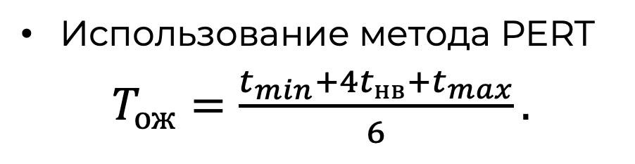
Оценка длительности операций
Использование метода PERT
$T_{ож}=\frac{t_{min}+{4t}_{нв}+t_{max}}{6}.$
Пример расчета:
Наименование | Tmin | Tнв | Tmax | Tож
Программирование интернет-магазина | 18 | 20 | 22 | 20
Институт математики и компьютерных технологий
14

Slide 15
Ресурсы и затраты (Трудовые)
Название | Ставка, руб/час
Исполнитель (Туровец В.Ю.) | 0
Заказчик (владелец предприятия) | 350
Товаровед | 170
Продавец 1 | 150
Продавец 2 | 150
Преподаватель | 200
Разработчик системы товароучёта | 350
Институт математики и компьютерных технологий
15

Slide 16
Ресурсы и затраты (Материальные)
Название | Затраты, руб
Веб-хостинг | 6 900
Доменное имя | 370
SSL-сертификаты | 0
Система товароучёта | 20 000
Сервисы аналитики (Яндекс.Метрика) | 0
Платформы для выгрузки товаров (Avito, Farpost, Юла) | 59 000
Продвижение сайта через SEO | 18 000
Сервисы для индексации по регионам | 5 000
Лицензия на ККМ-сервер | 5 300
Кассовое оборудование | 0
Институт математики и компьютерных технологий
16

Slide 17
Оптимизация
Метод: Критический путь (CPM)
Основные изменения:
Настройка системы учёта выполняется параллельно с версткой
Заполнение системы данными начинается сразу после установки
Тестирование базового функционала начинается сразу после верстки
Результат: Сокращение срока проекта с 180 до 152 дней
Институт математики и компьютерных технологий
17

Slide 18
Риски
Наименование | Тип | Привлечение разработчика системы учёта
Недостаточный опыт исполнителя | Ресурсный | Привлечение разработчика системы учёта
Повышение стоимости веб-хостинга | Бюджетный | Закладка амортизационных резервов
Поломка кассового оборудования | Бюджетный | Закладка амортизационных резервов
Институт математики и компьютерных технологий
18

Slide 19
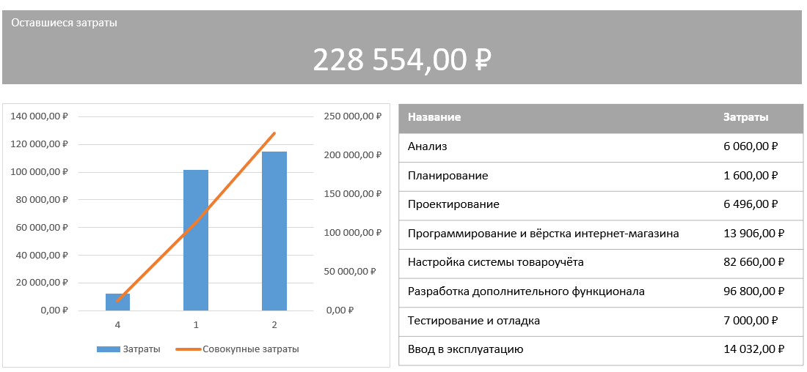
Стоимость проекта
Институт математики и компьютерных технологий
19

Slide 20
Итог
Разработан план автоматизации онлайн-продаж и учёта товаров
Рассчитана стоимость и разработаны стратегии управления рисками
64 задачи
228 554 рубля
156 дней (1.11.2024 – 13.05.2025)
Институт математики и компьютерных технологий
20

Slide 21
СПАСИБО ЗА ВНИМАНИЕ!

